Slide 1
PRISM MVVM 사용
https://sites.google.com/a/lonk.co.kr/library/prism

Slide 2
Data Binding 소개
UI와 비즈니스 로직 사이 간에 연결을 설정 하는 과정
UI에 데이터 외부 표현이 변경 시 변경 사항을

Slide 3
Data Binding 방식
OneWay
OneTime
OneWayToSoruce
TwoWay
바인딩 대상 UI
뷰 모델 또는 모델
바인딩 되는 데이터
Property
OneWay
Property
TwoWay
OneWayToSource
OneTime

Slide 4
OneWay
뷰 모델 또는 모델의 Property가 변경될 때 UI의 Property가 변경
UI의 Property 변경시 뷰 모델 또는 모델의 Property가 변경 안됨
바인딩 대상 UI
뷰 모델 또는 모델
바인딩 되는 데이터
Property
Property

Slide 5
OneTime
처음 뷰 모델이나 모델의 Property를 UI의 Property 값을 초기화
뷰 모델, 모델에 변경된 Property의 값은 UI의 Property에 적용 되지 않음

Slide 6
OneWayToSource
UI에서 Property가 변경 될 때 뷰 모델 또는 모델의 Property가 변경
뷰 모델 또는 모델에서 Property가 변경 시 UI의 Property가 변경 안됨
바인딩 대상 UI
뷰 모델 또는 모델
바인딩 되는 데이터
Property
Property

Slide 7
TwoWay
UI에서 Property가 변경 될 때 뷰 모델 또는 모델의 Property가 변경
뷰 모델 또는 모델에서 Property가 변경 될때 UI의 Property가 변경
바인딩 대상 UI
뷰 모델 또는 모델
바인딩 되는 데이터
Property
Property

Slide 8
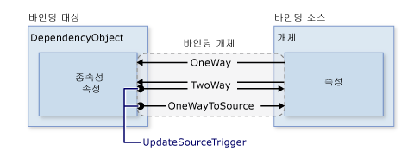
UpdateTrigger
UI의 Proprerty 값이 변경 되면 해당 변경 내용을 뷰 모델 또는 모델에 전파하는 과정

Slide 9
UpdateTrigger
LostFocus
UI 요소가 포커스를 잃었을 때 뷰 모델 또는 모델을 업데이트
PropertyChanged
UI 요소의 바인딩 된 Proprerty 값이 변경 될 때 뷰 모델 또는 모델을 업데이트
Explicit
UpdateSource 메소드가 호출 될때 뷰 모델 또는 모델을 업데이트

Slide 10
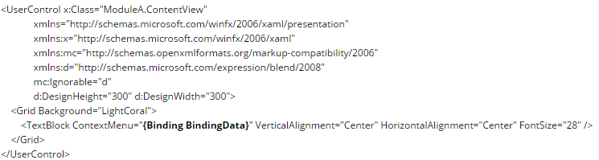
Data Binding 사용 방법

Slide 11
Data Binding
뷰 모델에서 Property가 변경 되면 UI는 최신 데이터 상태로 유지해야함
어떻게 UI를 최신 데이터 상태로 바꿀까?
뷰모델에서 데이터가 변경된
사실을 알려주는 인페이스를 구현

Slide 12
변경 사실을 알려주는 인터페이스
INotifyPropertyChanged
INotifyCollectionChanged

Slide 13
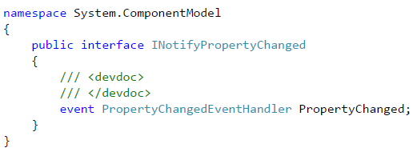
INotifyPropertyChanged
뷰 모델이나 모델의 Property가 변경 될 때 컨트롤에 변경 사실을 알림
PropertyChanged 이벤트를 통해 알림

Slide 14
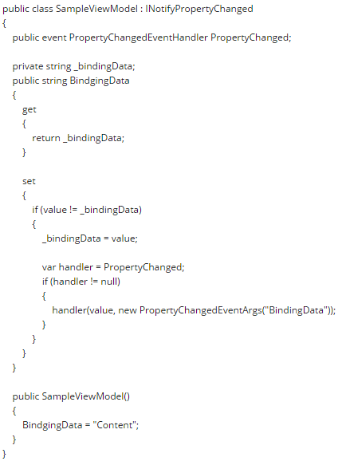
INotifyPropertyChange 구현
INotifyPropertyChanged를 뷰 모델에 구현
Property에서 변경된 데이터를 PropertyChanged 이벤트 통해 호출
컨트롤의 어떤 속성값을 변경할지 PropertyChangedEventArgs로 결정

Slide 15
귀찮음의 시작
모든 뷰 모델마다 INotifyPropertyChanged 구현
데이터가 변경 되는 Property마다 PropertyChangeEvnetArg를 작성
자동으로 해주는 방법이 없을까?
있다!
미리 INotifyPropertyChanged를
구현한 클래스를 사용

Slide 16
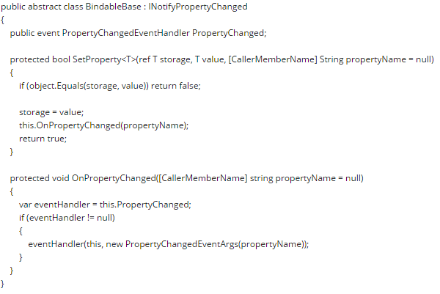
BindableBase 구현
CallerMemberName 속성을 이용하여 Property의 이름을 작성하지 않도록 지정
이 클래스를 상속받은 뷰 모델은 SetProperty로 쉽게 UI에 변경된 데이터 갱신 가능
※ Prism은 BindableBase를 기본적으로 제공

Slide 17
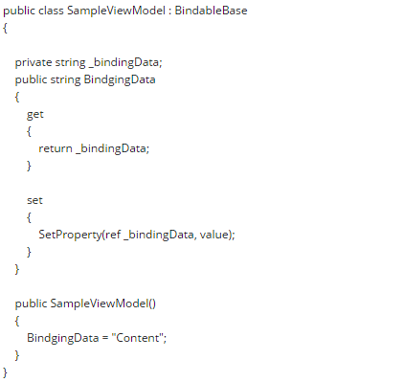
BindableBase를 사용한 뷰 모델

Slide 18
INotifyCollectionChanged
UI에 뷰 모델이나 모델의 컬렉션 데이터를 바인딩 하기 위한 인터페이스
CollectionChanged 이벤트를 호출하여 컬렉션이 추가, 삭제 등 변경 될 때 뷰의 데이터 변경

Slide 19
또 귀찮음의 시작
구현하는 것이 번거로움
이것도 자동으로 해주는 방법이 없을까?
있다!
미리 구현한 ObservableCollection
같은 클래스 사용

Slide 20
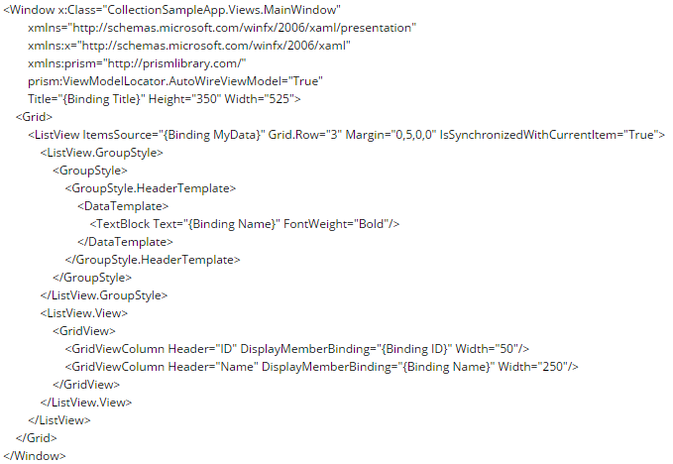
ObservableCollection 사용 예제
Collection 데이터를 바인딩
ListView에 헤더 스타일 지정

Slide 21
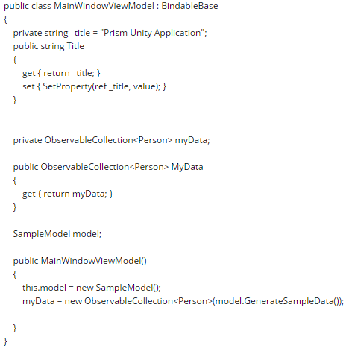
ObservableCollection 사용 예제

Slide 22
더 나아가기
해당 프로그램에 컬렉션을 필터링, 정렬, 그룹화 기능 추가 해야함
단, 컬렉션 데이터를 유지해야함
컬렌션 데이터를 유지하면서
기능을 확장 시킬 수는 없을까?
있다!
ICollectionView 사용

Slide 23
ICollectionView
컨트롤에 바인딩 된 컬렉션을 유지
필터링, 정렬, 그룹화 기능을 제공
각 기능 별 Property
Filter : 필터링
SortDescriptions : 정렬
GroupDescriptions : 그룹화

Slide 24
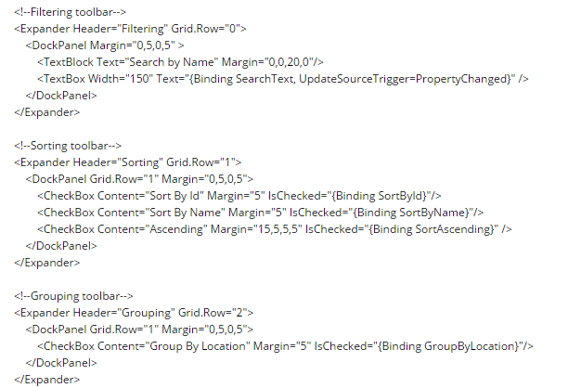
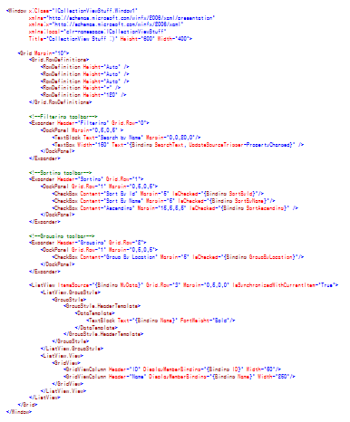
ICollectionView 적용 하기(XAML)

Slide 25
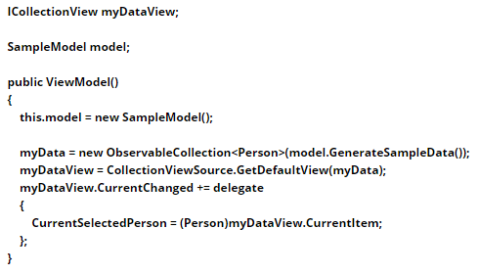
ICollectionView 적용 하기

Slide 26
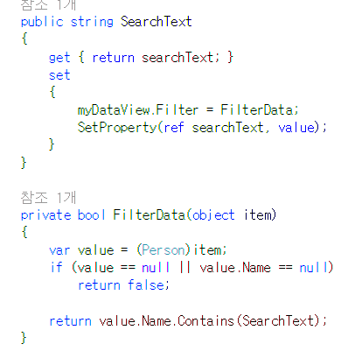
필터링 기능 추가하기

Slide 27
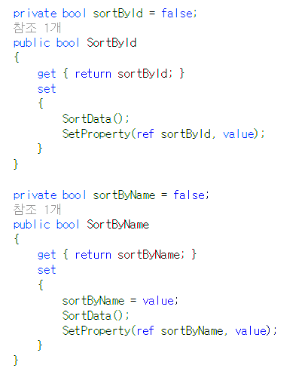
정렬 기능 추가하기(1)

Slide 28
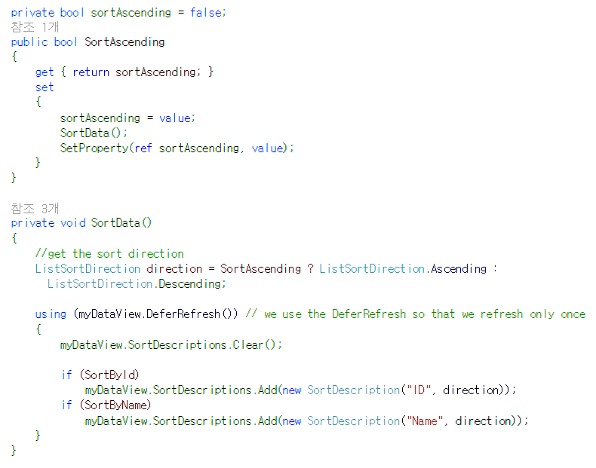
정렬 기능 추가하기(2)

Slide 29
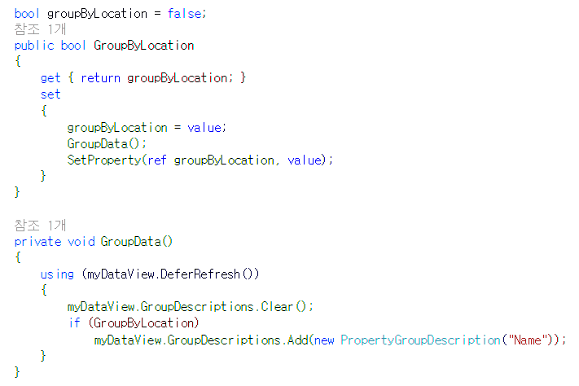
그룹화 기능 추가하기

